Slide 1
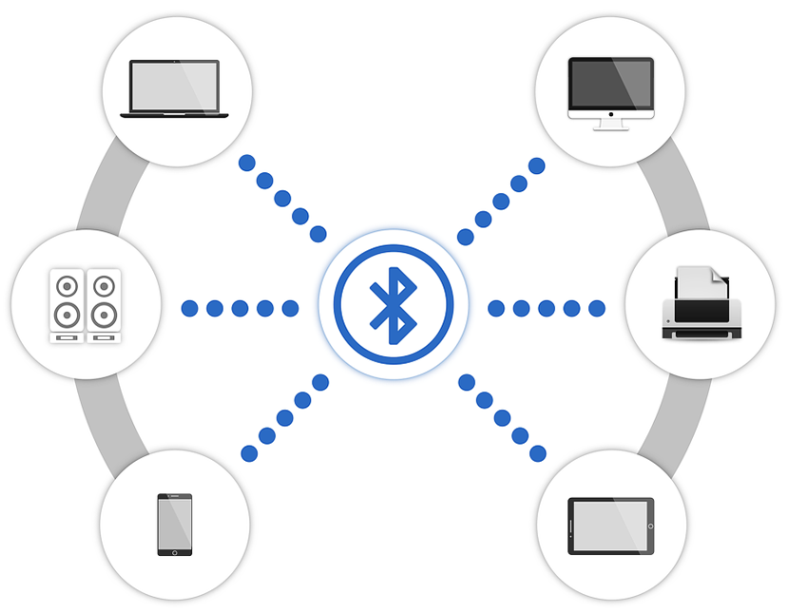
Bluetooth
2015136023 김병록
2014136130 최창호

Slide 2
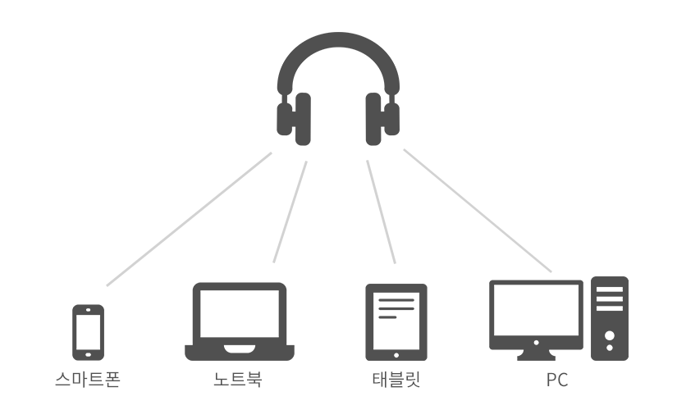
Bluetooth
01
Bluetooth 설명
02
03
04
05
06
07
08
09
블루투스는 휴대폰, 노트북, 이어폰, 헤드폰 등의 휴대기기를 서로 연결해 정보를 교환하는 근거리 무선 기술 표준을 뜻한다. (약 10미터)
1994년 휴대폰 공급업체인 에릭슨(Ericsson)이 시작한 무선 기술 연구를 바탕으로, 1998년 여러 기업의 연구를 통해 본격적으로 개발됨.

Slide 3

Bluetooth
01
Bluetooth 원리
02
03
04
블루투스의 무선 시스템은 ISM(Industrial Scientific and Medical) 주파수 대역인 2402~2480MHz, 총 79개의 채널을 사용
여러 시스템들과 같은 주파수 대역을 사용하기 때문에 시스템간 전파 간섭이 생길 우려가 있어 이를 예방하기 위해 블루투스는 주파수 호핑 방식을 사용
이 호핑 패턴은 블루투스 기기 간에 동기화 되어야 통신이 이루어지는데, 블루투스는 기기 간 마스터(Master)와 슬레이브(Slave) 구성으로 연결이 된다.
05
06
07
08
09
ISM(Industrial Scietific and Medical) : 공업용, 과학용, 의료용으로 사용되는 고주파 설비 전파사용에 대해 허가 받을 필요가 없어 저전력의 전파를 발산하는 개인 무선기기에 주로 쓰인다.
주파수 호핑(Frequency Hopping) : 많은 수의 채널을 특정 패턴에 따라 빠르게 이동하며, 패킷을 조금씩 전송하는 기법, 블루투스는 할당된 79개의 채널을 1초당 1600번 호핑한다.

Slide 4
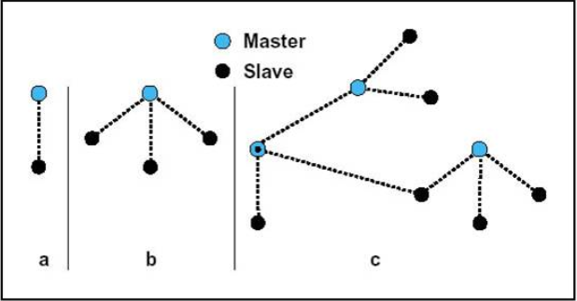
Bluetooth
01
Bluetooth 설명-2
02
03
04
05
06
07
08
마스터 기기가 생성하는 주파수 호핑에 슬레이브 기기를 동기화를 하지 못하면 통신이 이루어지지 않는다.
예를 들어 스마트폰과 헤드폰을 연결하면, 스마트폰이 마스터, 헤드셋이 슬레이브가 되는 것 이다.
이것으로 인해 다른 시스템의 전파 간섭을 피해 안정적으로 연결될 수 있게 된다. 하나의 마스터 기기에 최대 7개의 슬레이브 기기를 연결할 수 있으며, 마스터 기기와 슬레이브 기기의 통신만 가능할 뿐 슬레이브 가기 간의 통신은 불가능하다.
그러나 마스터와 슬레이브 역할은 고정된 것이 아니고 상황에 따라 사용자가 서로 역할을 바꾸면
통신이 가능하다.
09

Slide 5


Bluetooth
01
Bluetooth 장점 및 단점
02
03
04
05
06
07
블루투스는 저렴한 가격에 저전력으로 사용할 수 있다.
블루투스는 주파수 대역을 나누기 때문에 데이터 전송을 여러 주파수에 걸쳐서 분할해서 보낼 수 있다.
블루투스 신호는 적외선과 다르게 벽이나 가방 등을 통과하여 전송 될 수 있으므로, 배선이나 연결 상황을 육안으로 확인 할 필요가 없고, 장애물이 있어도 신호를 주고 받을 수 있다.
주파수 특성도 전 방향으로 신호가 전송되므로 각 장치를 연결하기 위해 일정한 각도를 유지할 필요가 없다.
전 세계 수많은 국가가 블루투스 표준 규격을 준수하기에 세계 어디에서나 같은 기술을 이용할 수 있다.
블루본(BlueBorne)
심각한 보안 위험, 2017년 9월에 떠오른 문제로 공통적으로 블루투스를 단순히 켜 놓기만 해도
페어링 과정이 없이 디바이스를 몰래 원격으로 제어하여 악성 코드를 심어 데이터를 유출당하거나 혹은 사이버 범죄 같은 곳에 이용될 수 있다.
현재는 안드로이드와 애플, 윈도우, 리눅스는 보안패치 이후로 해결되었다.
08
09

Slide 6
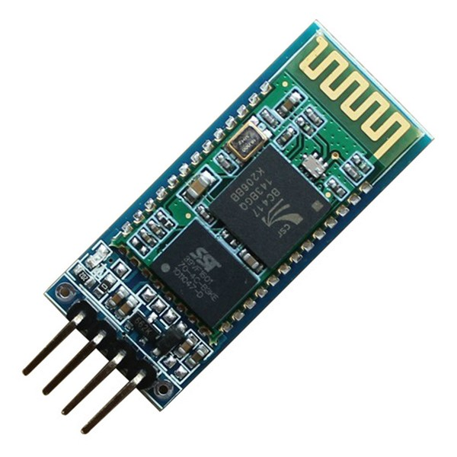
Bluetooth
01
Bluetooth 설명
02
03
04
모델명 : 블루투스 모듈(HC-06) 설명 : UART 신호를 블루투스로 변환하는 블루투스 슬레이브 통신모듈 PHPoC, 라즈베리파이, 아두이노, STM32, AVR, ARM 등 다양한 임베디드 시스템에 적용하여 블루투스 통신을 가능함. 3.3V 통신 인터페이스 레벨로 다양한 마이크로 컨트롤러와 직접 연결할 수 있음. 아이폰(IOS)에서는 사용불가
05
06
07
08
09
UART(범용 비동기화 송수신기: Universal asynchronous receiver/transmitter) 병렬 데이터의 형태를 직렬 방식으로 전환하여 데이터를 전송하는 컴퓨터 하드웨어의 일종

Slide 7
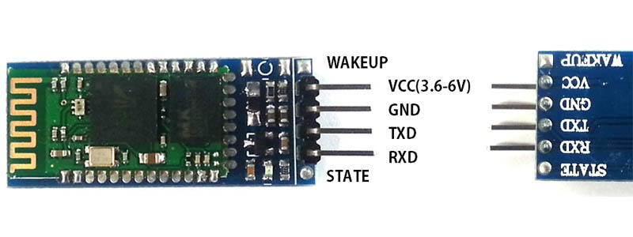
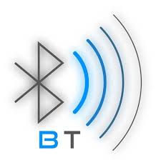
Bluetooth
01
Bluetooth 세부 설명
02
LED가 점멸 중이면 페어링 대기, 점등이면 페어링 완료를 나타냄
03
04
05
06
07
08
블루투스 모듈은 4개의 핀으로 구성되어 있고 각각 RXD, TXD,GND,VCC RXD: Receive Data의 약어로 데이터를 수신할 수 있는 핀 TXD: Transmit Data의 약어로 데이터를 송신할 수 있는 핀
09
통신 거리는 개방 공간 기준 10M

Slide 8
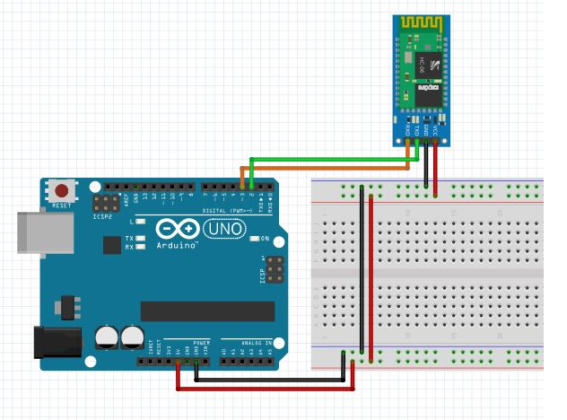
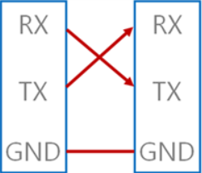
Bluetooth
01
Bluetooth 세부 설명-2
02
03
아두이노 | HC-06
5V | Vcc
GND | GND
D13 | TXD
D12 | RXD
04
05
06
07
08
TX,RX 연결 시 아두이노와 블루투스 모듈을 반대로 연결한다.
TX는 데이터를 받는 부분이고 RX는 데이터를 보내는 부분이다.
모듈에서 RX를 통해 데이터를 보내게 되면 보드에서 TX를 통해
받아야 하고
반대로 보드에서 RX를 통해 데이터를 보내게 되면 모듈에서는 TX를 통해 받게 된다.
09

Slide 9
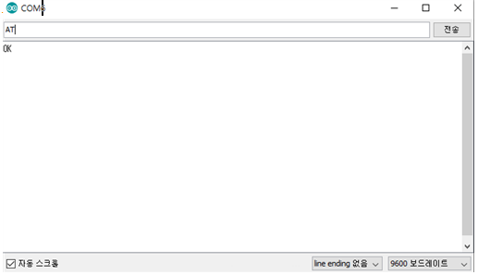
Bluetooth
01
AT 명령어
02
AT명령어는 헤이즈사의 원래 모뎀을 제어하는 언어였는데 통신의 표준이 되었다.
03
04
05
06
07
08
1 - 1200
2 - 2400
3 - 4800
4 - 9600(default)
5 - 38400
6 - 57600
8 - 115200
9 - 230400
A - 460800
B - 921600
C - 1382400
AT+BAUDx : 보드레이트를 설정해주는 명령어
리턴값 : 설정한 숫자 + 보드레이트 속도
AT+NAMEx : 블루투스 명을 설정한다.
X를 원하는 이름명으로 바꾸면 된다.
리턴값 :Oksetname
AT+PINx : 페어링할 때 패스워드를 설정한다.
X자리에 원하는 비밀번호 4자리를 입력하면 된다.
리턴 값 : OKsetPIN
09

Slide 10
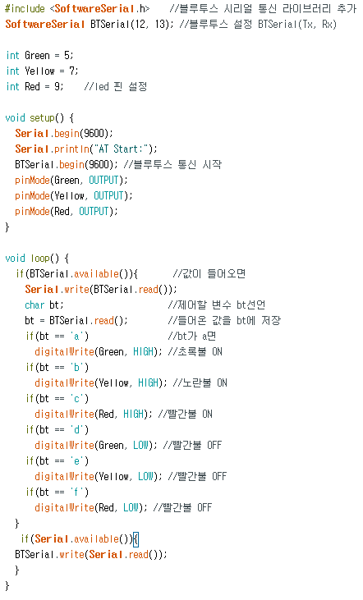
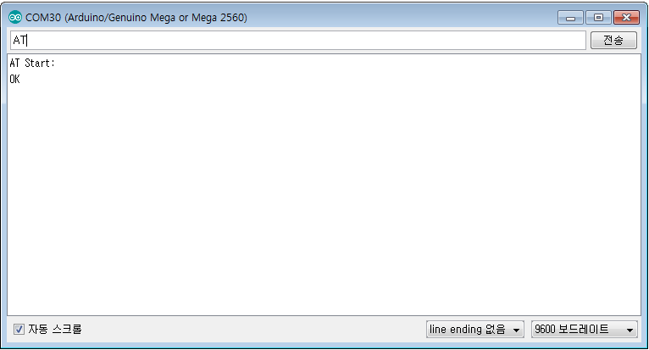
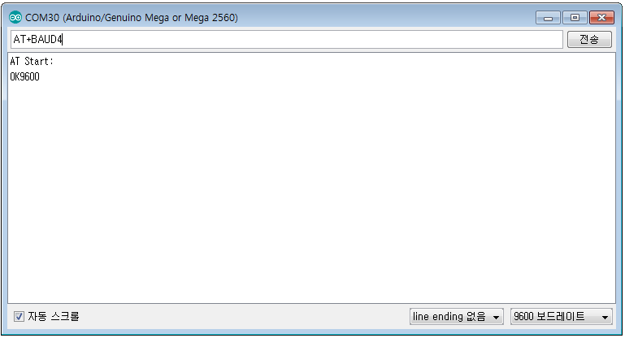
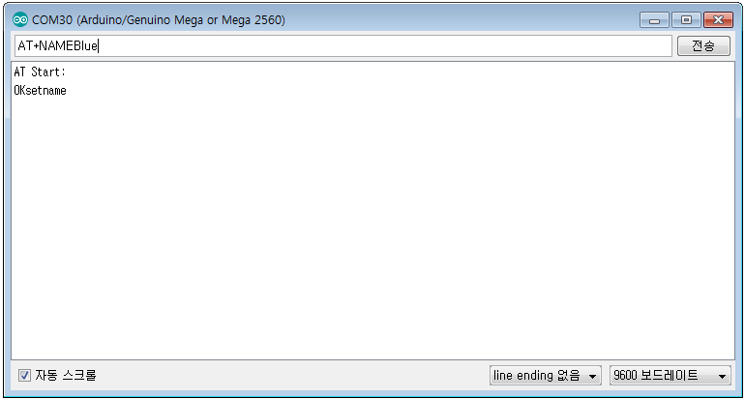
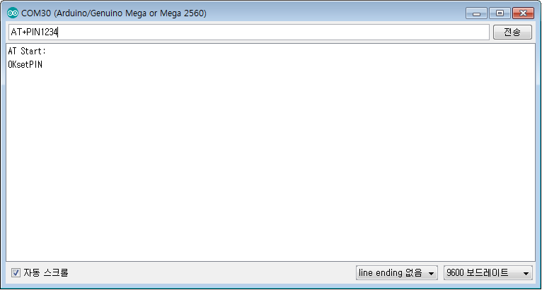
Bluetooth
01
AT 명령어 캡쳐
블루투스를 위한 시리얼(BTSerial)과
모니터 출력을 위한 Serial을 구분한다.
02
AT - OK
AT+BAUD – OK9600
03
04
05
06
07
08
AT+NAMEBlue – OKsetname
AT+PIN1234 – OKsetPIN
09

Slide 11
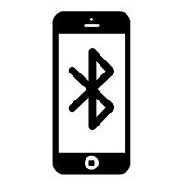

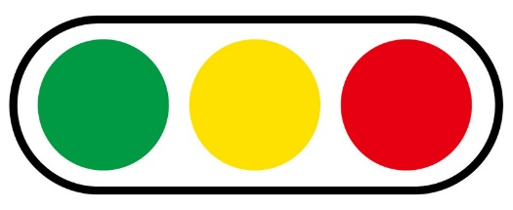
Bluetooth
01
응용
02
03
스마트폰 어플을 통한 3가지 색 LED 조절
04
05
06
07
08
09

Slide 12
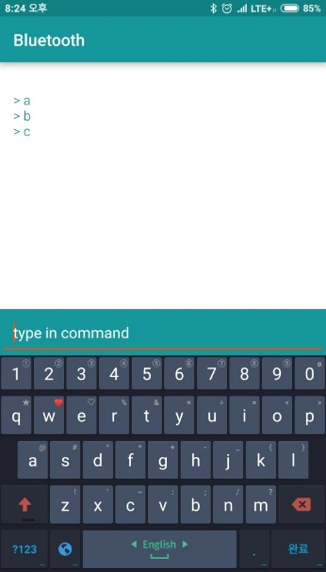
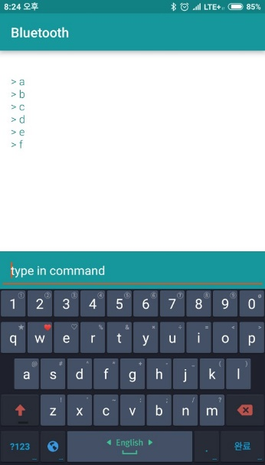
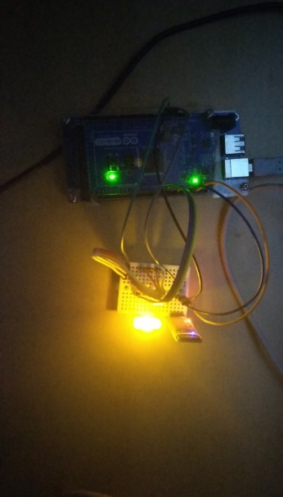
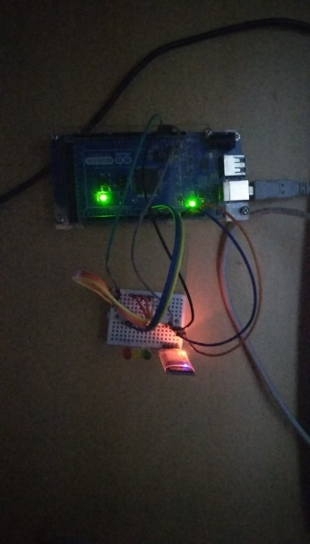
Bluetooth
01
Operate
실행화면
02
03
04
05
06
07
08
09

Slide 13
?
ANY
QUESTION
Notes:
마지막으로 발표를 끝마치기 전에 질문을 받는 시간을 가지도록 하겠습니다.
(질문 다 받고 나서 넘어감)

Slide 14
T H A N K
Y O U
F
O
R
L
I
S
T
E
N
I
N
G
Notes:
이제까지 자동화 샤워 보조 시스템을 발표한 2조 팀장 권영일이였습니다. 들어주셔서 감사합니다.

